Slide 1
Отношения
6 класс, по УМК А.Г.Мерзляк

Slide 2
Приведите примеры синонимов в русском языке
(когда одно и то же понятие имеет разные названия)
урок и занятие
думать и мыслить
учитель и педагог

Slide 3
Синонимы в математике
(когда одно и то же понятие имеет разные названия)
Вторая степень числа и квадрат числа
Один процент величины и одна сотая величины
Луч и полупрямая

Slide 4
$$$$
Частное двух чисел $a и b,$отличных от нуля, называют отношением чисел $a и b$ или отношением числа $a к числу b$
Например:
$$16 :4 −отношение числа 16 к числу 4$$
$$3 :7 −отношение числа 3 к числу 7$$
$$\frac{2}{3} :\frac{1}{7} −отношение числа \frac{2}{3} к числу \frac{1}{7}$$
$$0,2 :0,11 −отношение числа 0,2 к числу 0,11$$

Slide 5
$$$$
Отношение не измениться, если его члены умножить или разделить на одно и то же число, не равное нулю
(его называют основным свойством отношения)
10
$$\frac{1,2}{2,5}=$$
$$\frac{12}{25}$$
$$\frac{2}{3}:\frac{7}{9}=$$
$$\left(\frac{2}{3}∙9\right):\left(\frac{7}{9}∙9\right)=$$
$$6 :7$$

Slide 6
Пример 1. Найдите отношение 3,2 м к 16 см
$$\frac{3,2 м}{16 см}=$$
$$\frac{320 см}{16 см}=$$
$$\frac{320 }{16 }=$$
$$20$$

Slide 7
Пример 2. Замените отношение $\frac{7}{15}:\frac{4}{9}$ отношением натуральных чисел
$$\frac{7}{15}:\frac{4}{9}=$$
$$\left(\frac{7}{15}∙45\right):\left(\frac{4}{9}∙45\right)=$$
$$\left(7∙3\right):\left(4∙5\right)=$$
$$21:45$$
Наименьший общий знаменатель 45, 45 делится нацело и на 15 и на 9

Slide 8
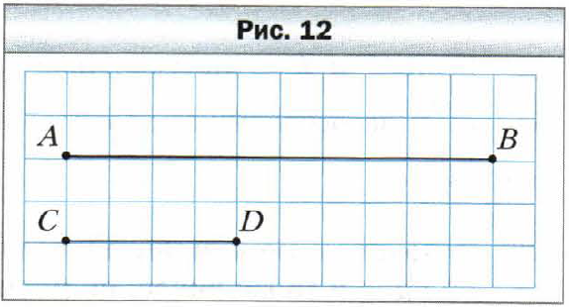
С помощью отношения можно сравнивать длины отрезков
$$\frac{АВ}{СD}=\frac{5}{2}$$
$$\frac{CD}{AB}=\frac{2}{5}$$
$$$$
Отношение чисел $a и b$показывает, во сколько раз число $a \text{больше числа} b$или какую часть число $a$ составляет от числа $b$

Slide 9
$$$$
Отношение одноименных величин есть число, а отношение разноименных величин – новая величина
$$\frac{3 дм}{5 см}=$$
$$\frac{30 см}{5 см}=$$
$$\frac{30 }{5 }=$$
$$6$$
СОКРАТИМ НА 24
$$\frac{24 кг}{480 г}=$$
$$\frac{24 000 г}{480 г}=$$
$$\frac{2 400}{48}=$$
$$\frac{100}{2}=$$
$$50$$

Slide 10
$$$$
Отношение одноименных величин есть число, а отношение разноименных величин – новая величина
$$\frac{пройденный путь}{время}=скорость$$
$$\frac{стоимость товара}{количество единиц}=цена$$
$$\frac{масса тела}{объем}=плотность$$
$$\frac{объем выполненной работы}{время, за которое выполнена работа}=производительность труда$$

Slide 11
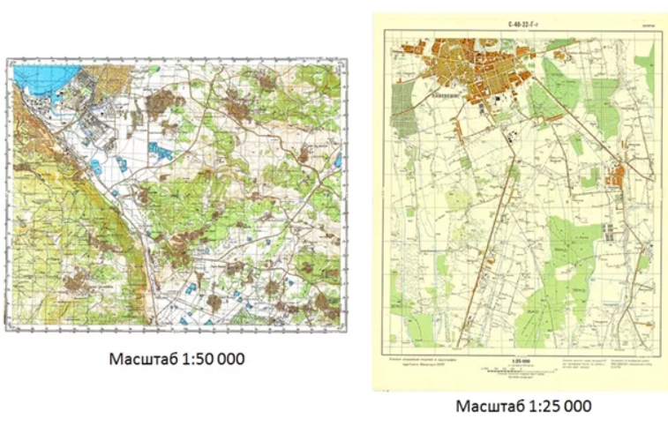
Масштаб 1 : 5 000 000 означает, что 1 см на карте соответствует 5 000 000 см на местности

Slide 12
1
Что называют отношением двух чисел?
2
Как можно записать отношение чисел в и с?
3
Назовите в отношении m : n последующий и предыдущий члены?
4
В чем состоит основное свойство отношения?
5
Что показывет отношение двух чисел?
6
Какие бывают отношения? Объясните, что такое масштаб.
Домашнее задание:
№№579 581 §19 - выучить

